Slide 1
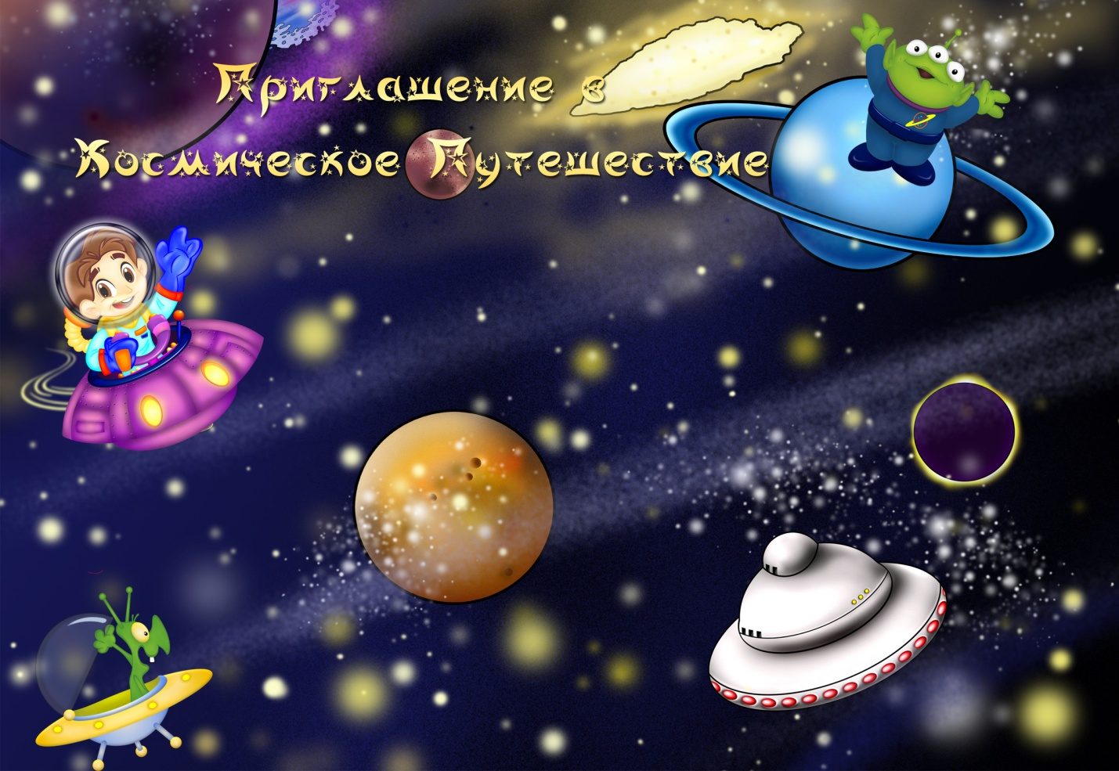

Slide 2
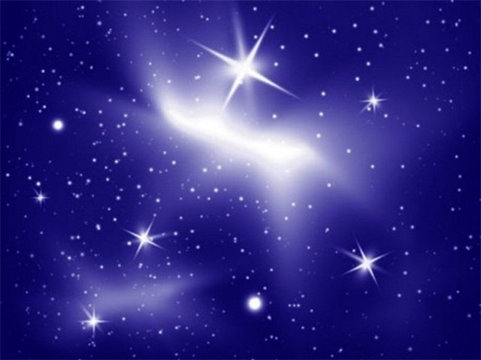
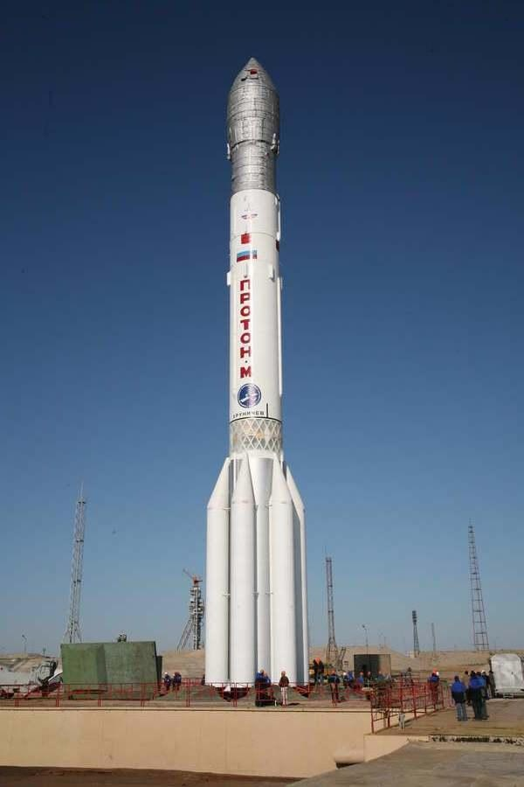

Slide 3
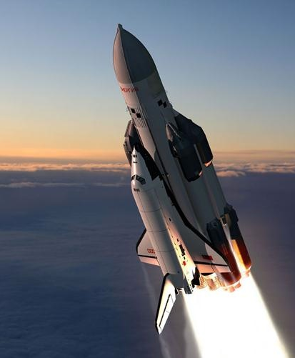

Slide 4
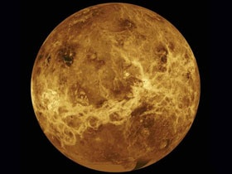
Меркурий – 1 планета

Slide 5
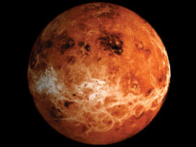
Венера – 2 планета

Slide 6
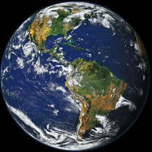
Земля – 3 планета

Slide 7
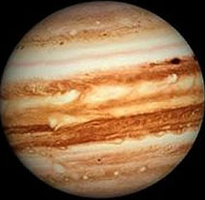
Марс 4 планета

Slide 8
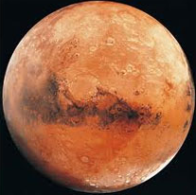
Юпитер 5 планета

Slide 9
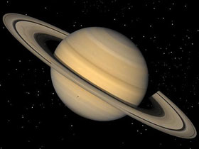
Сатурн 6 планета

Slide 10
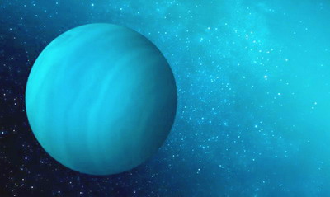
Уран 7 планета

Slide 11
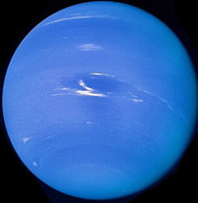
Нептун 8 планета

Slide 12
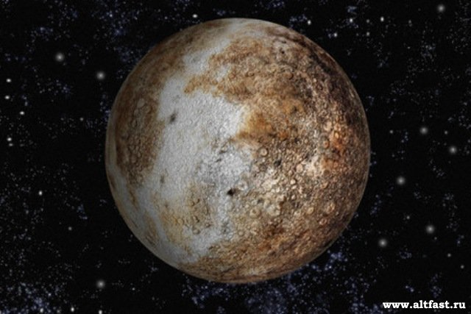
Плутон 9 планета

Slide 13
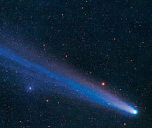
Комета

Slide 14
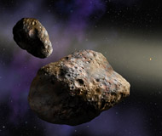
Астероиды

Slide 15
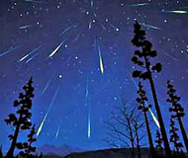
Метеориты

Slide 16
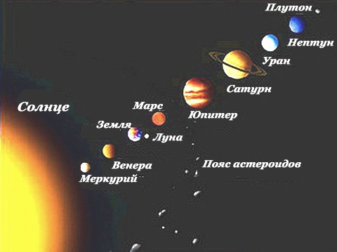
Планеты солнечной системы

Slide 17
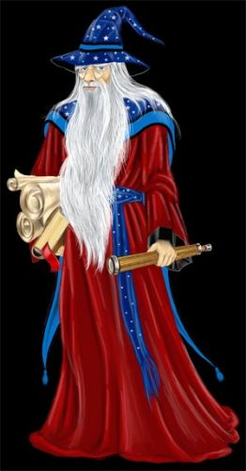
«Астрономическая считалка
На Луне жил звездочёт,
Он планетам вёл подсчёт.
Меркурий – раз, Венера – два,
Три – Земля, четыре – Марс.
Пять – Юпитер, шесть – Сатурн,
Семь - Уран, восьмой – Нептун,
Девять- дальше всех- Плутон,
Кто не видит - выйди вон. (А. Усачёв)

